Slide 1
LABELLISATION DE NOTRE ECOLE

Slide 2
Notre projet initial intitulé: JARDIN SUSPENDU DE MARIE-LOUISE
Le jardin suspendu se situe dans le préau. Il agrémente considérablement cet espace. Nous avons voulu végétaliser d’autres espaces de l’école, à l’intérieur et aux abords.
Ceci dans le but de:
rendre notre école plus attractive
créer un environnement scolaire propice au bien-être
Permettre aux enfants de mieux comprendre et de mieux appréhender la vie en société

Slide 3
Plusieurs actions
Embellissement du balcon de la salle de classe
Plantation d’un arbre
Embellissement de l’issue de secours qui est également l’entrée des élèves de l’UEE (unité d’enseignement externalisée)

Slide 4
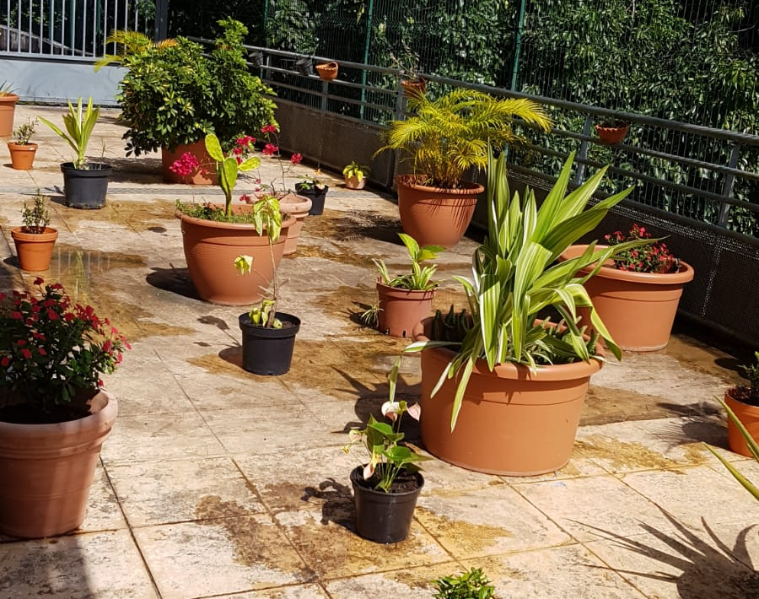
JARDIN SUSPENDU DE MARIE-LOUISE
CE JARDIN INITIE PENDANT L’ANNEE SCOLAIRE 2016/2017 A ÉTÉ PRIME.
LES AUTRES PLANTES SUSPENDUES ONT FAIT LES FRAIS DES INTEMPERIES.

Slide 5
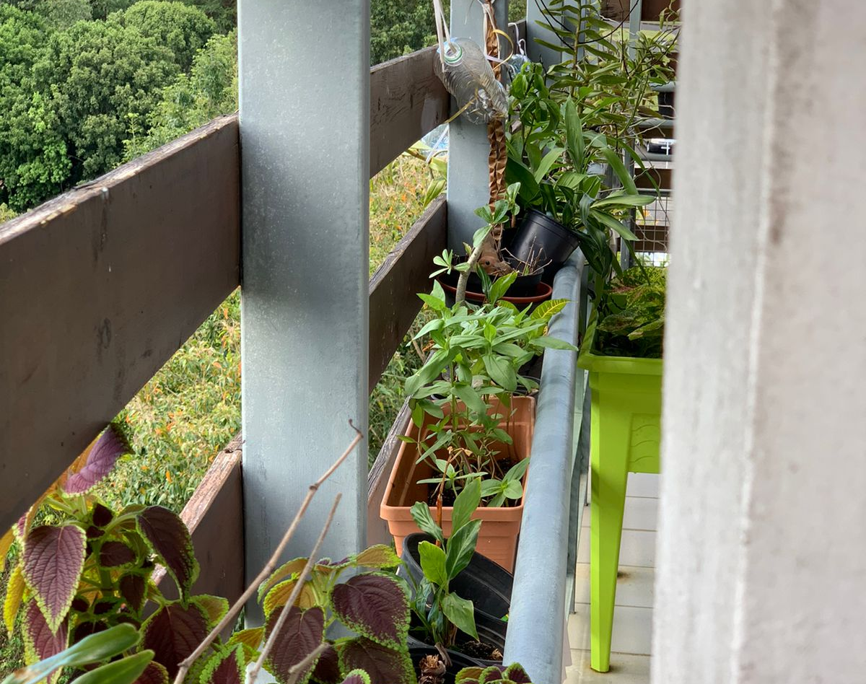
BALCON FLEURI
ET POURQUOI NE PAS EMBELLIR NOTRE BALCON ?

Slide 6
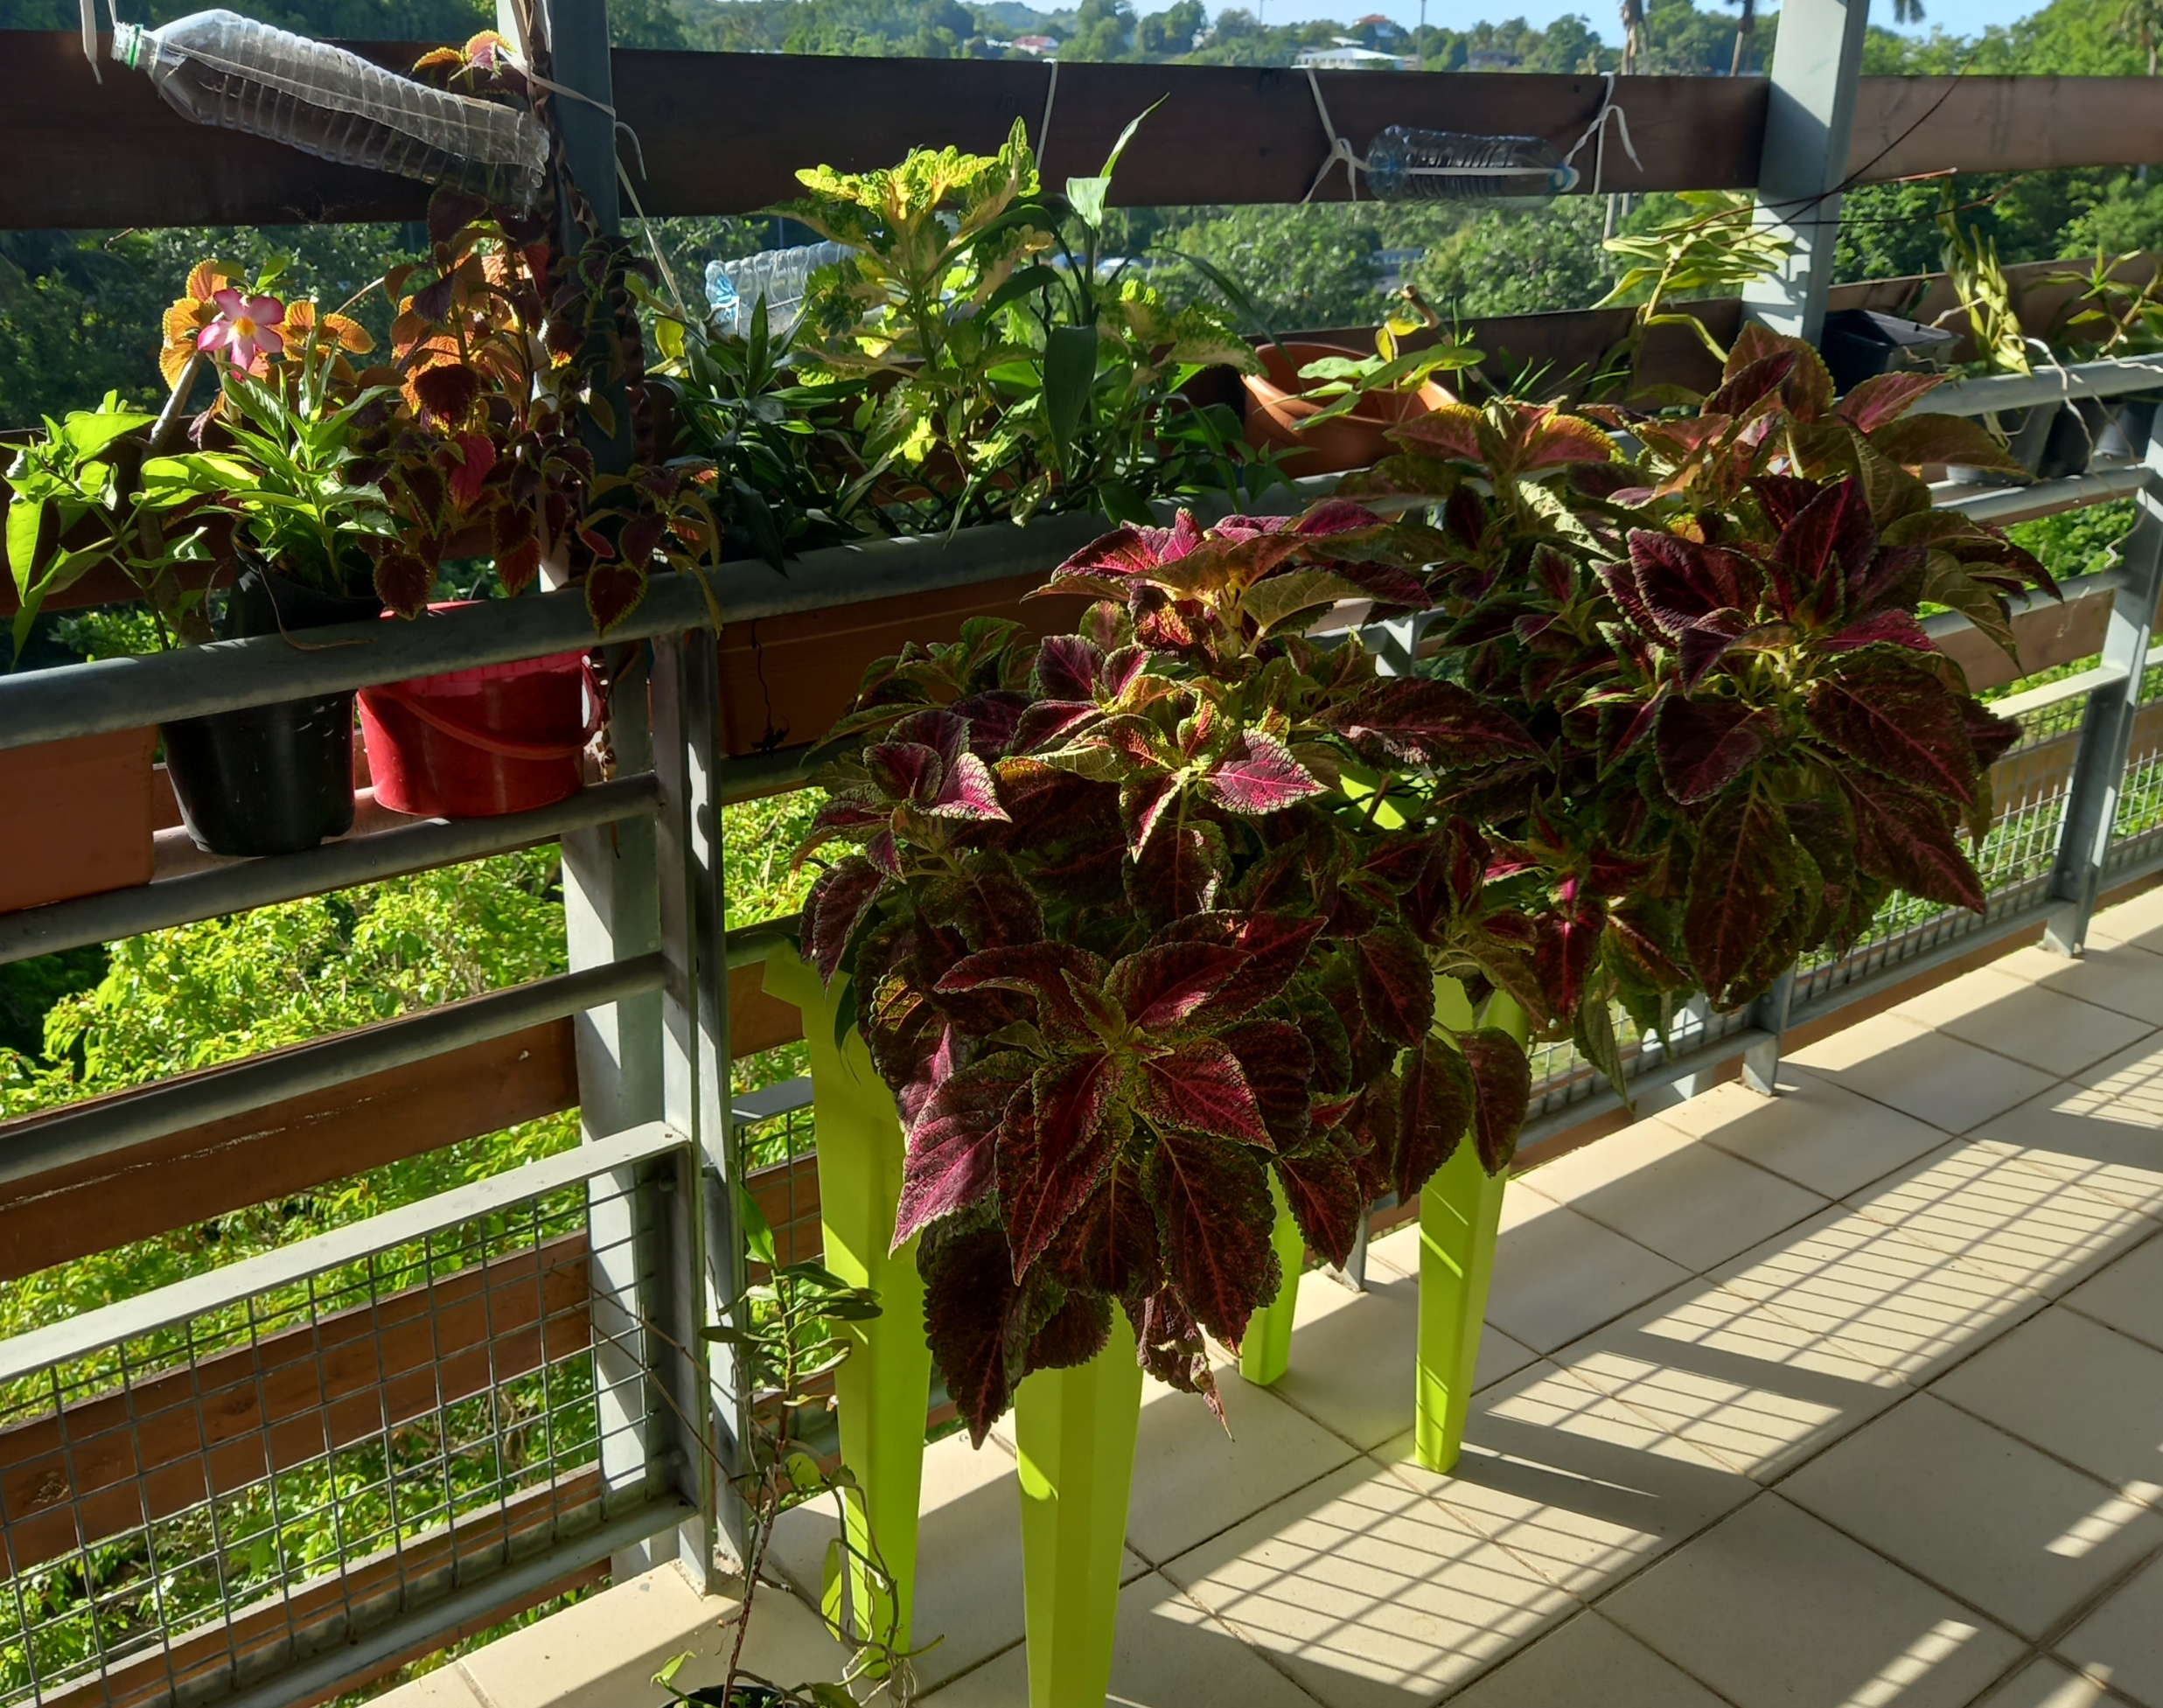
BALCON FLEURI
OH ! LES JOLIES PLANTES.
REGULIEREMENT NOUS DEVONS EN PRENDRE SOIN ET LES ARROSER.

Slide 7
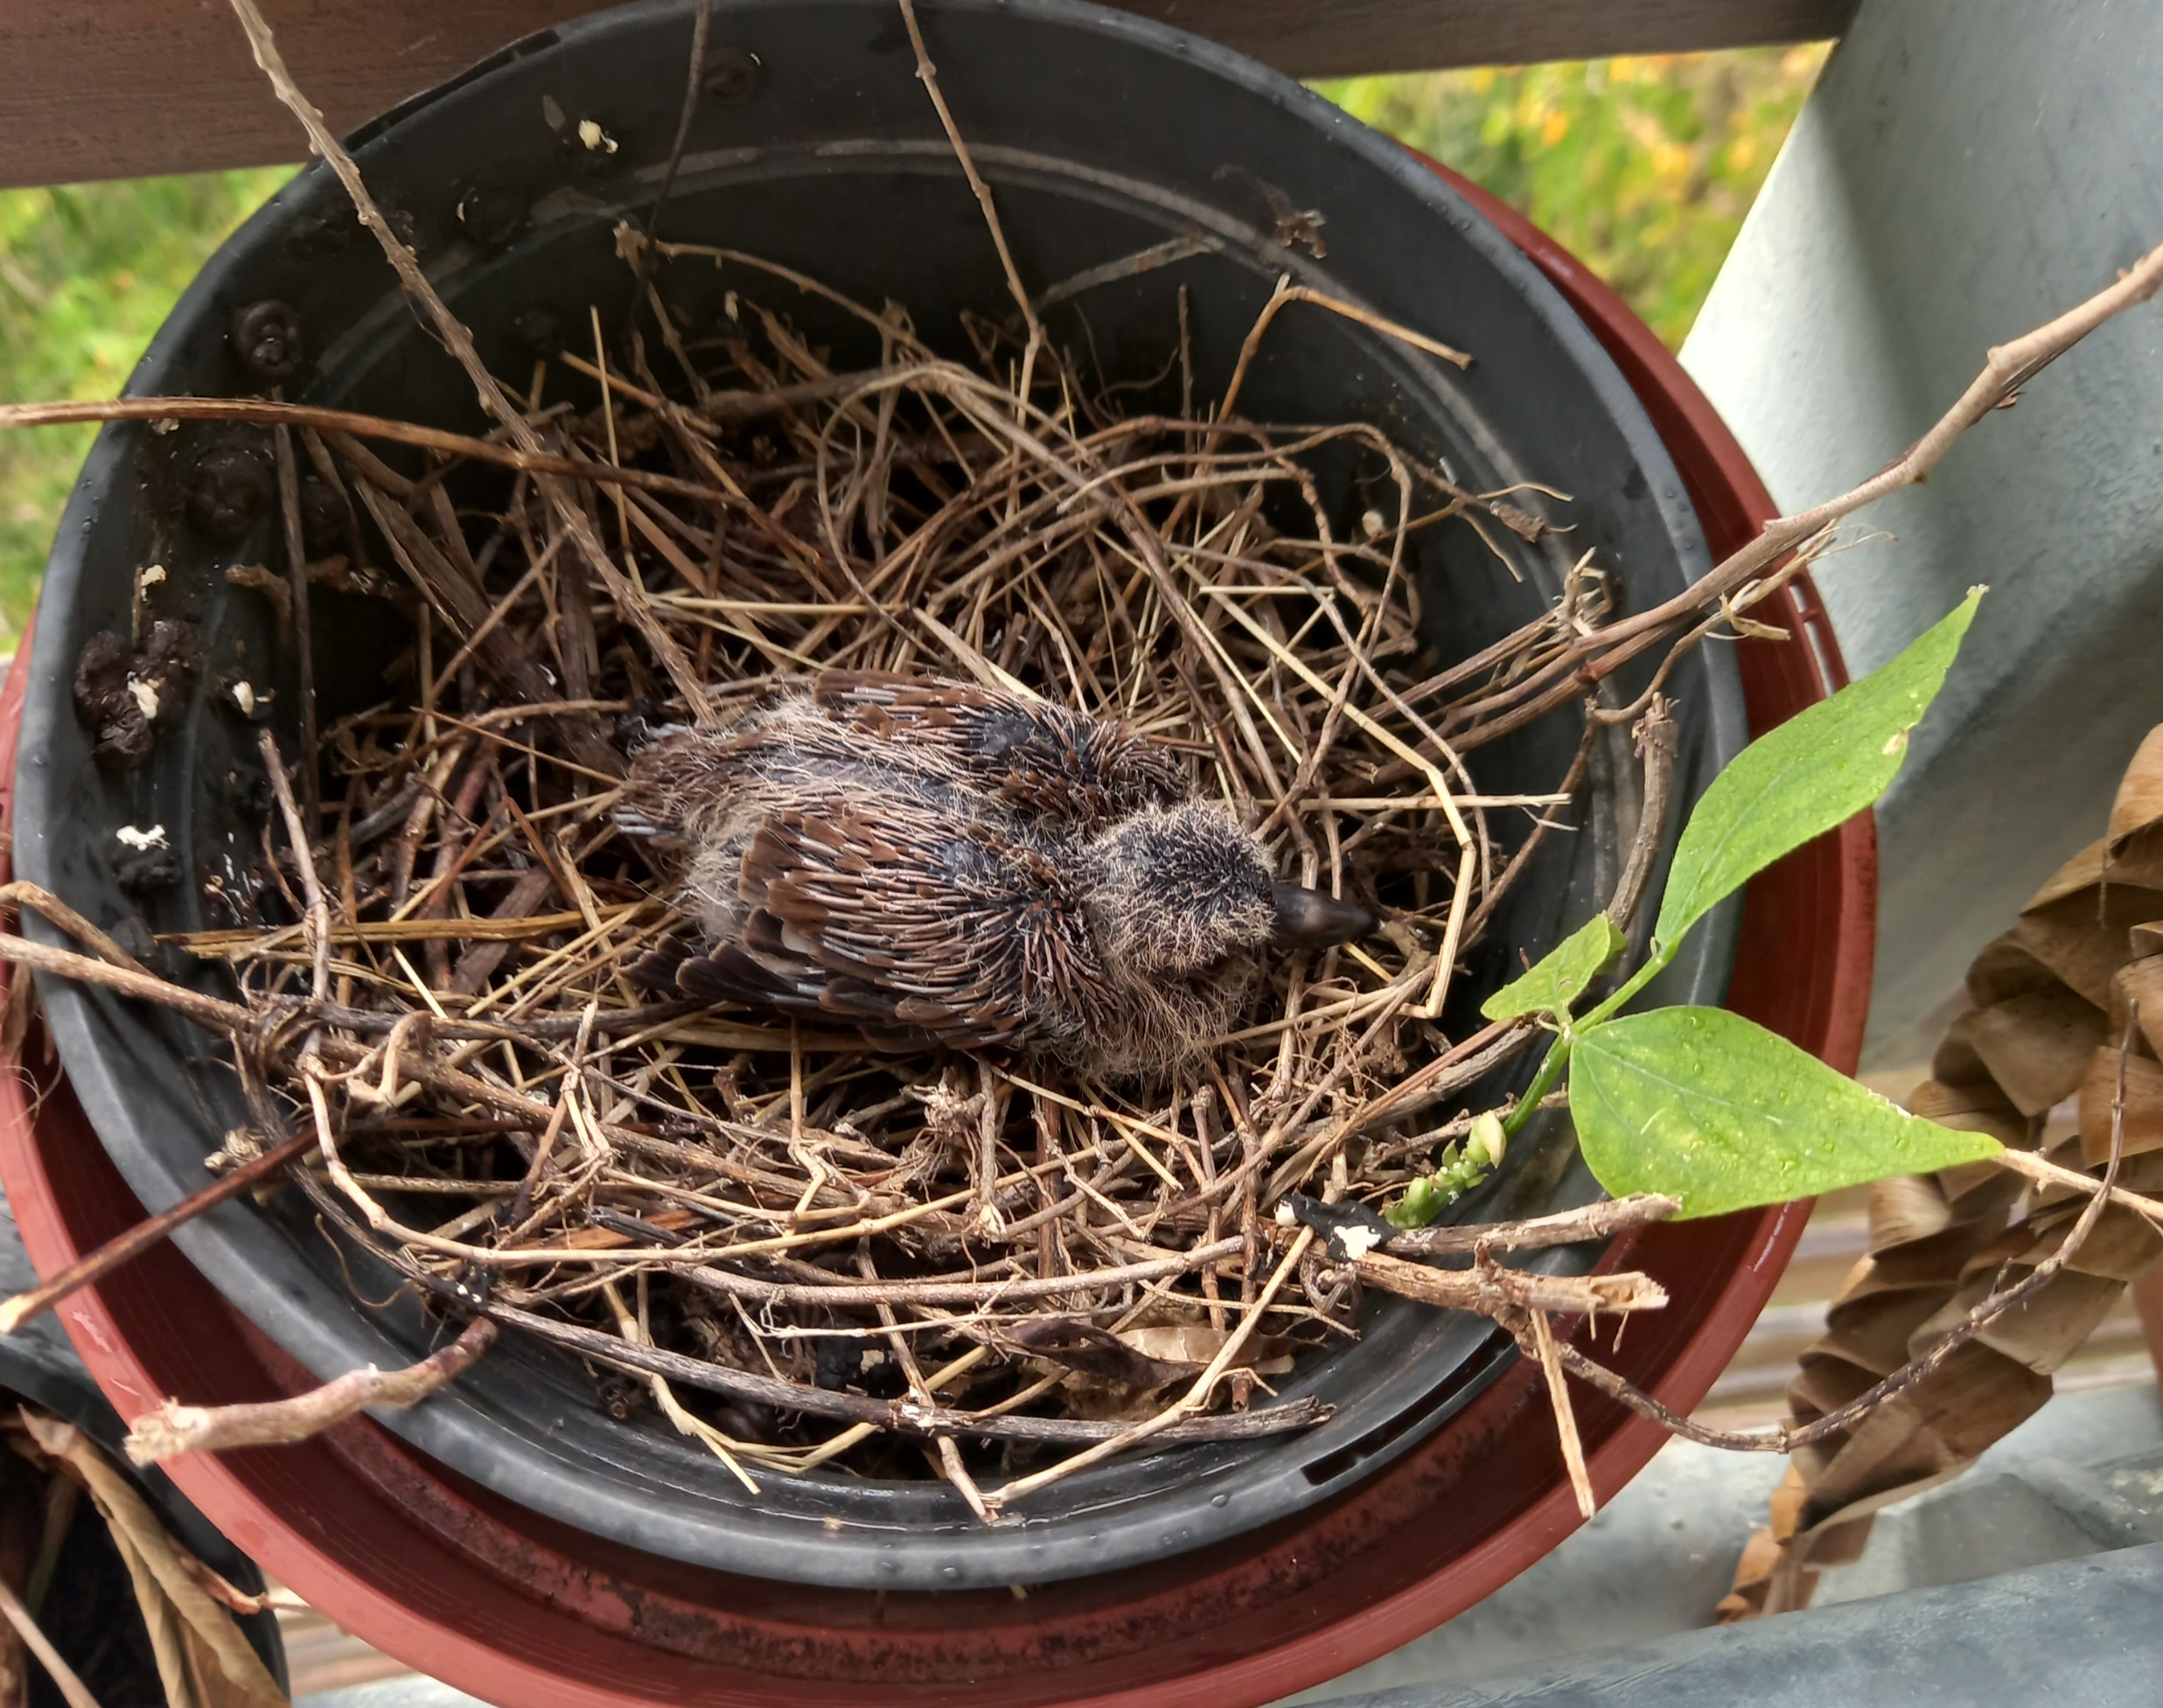
CARNET ROSE
QU’IL EST BEAU NOTRE OISILLON TIMOTHY!
IL EST NE LE VENDREDI 31 MARS A LA VEILLE DES VACANCES DE PÂQUES.

Slide 8
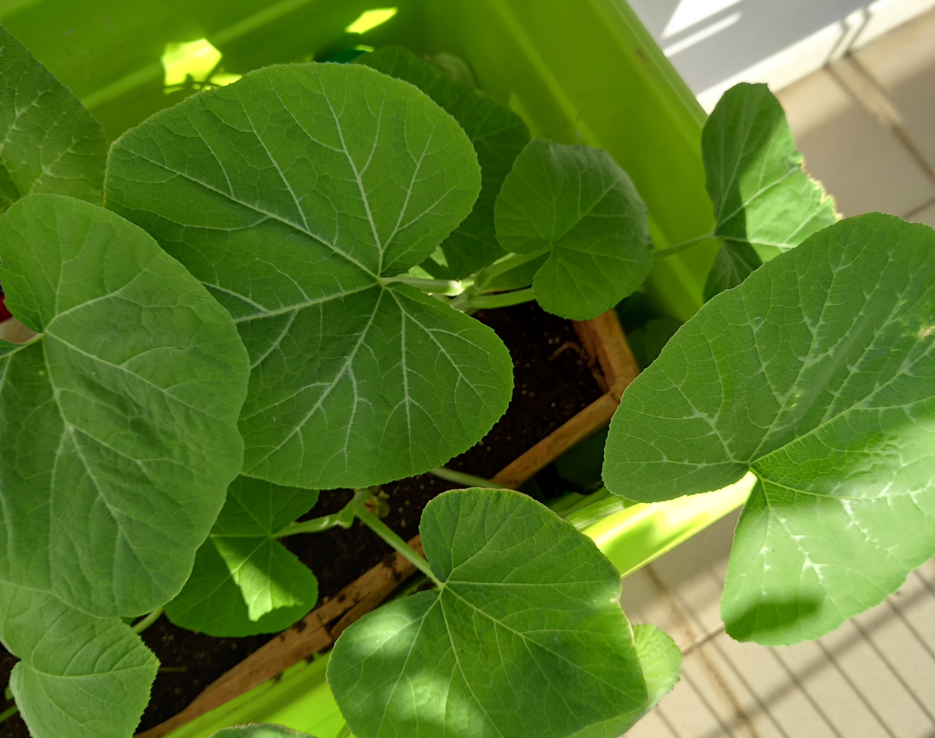
NOTRE GIRAUMON
A QUAND NOTRE GIRAUMONADE?

Slide 9
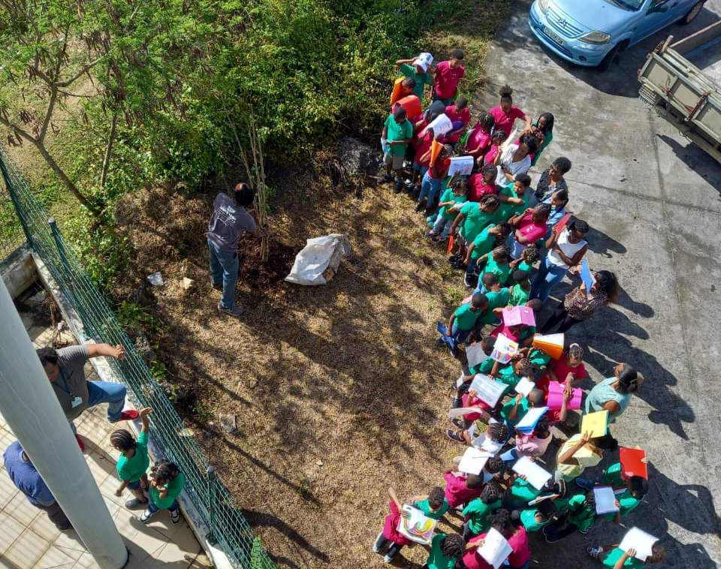
PLANTATION DE NOTRE ARBRE DE VIE: LE MORINGA
LE 21 MARS 2023, JOURNEE INTERNATIONALE DES FORÊTS UN PARENT AGRICULTEUR EST VENU NOUS PLANTER UN ARBRE.

Slide 10
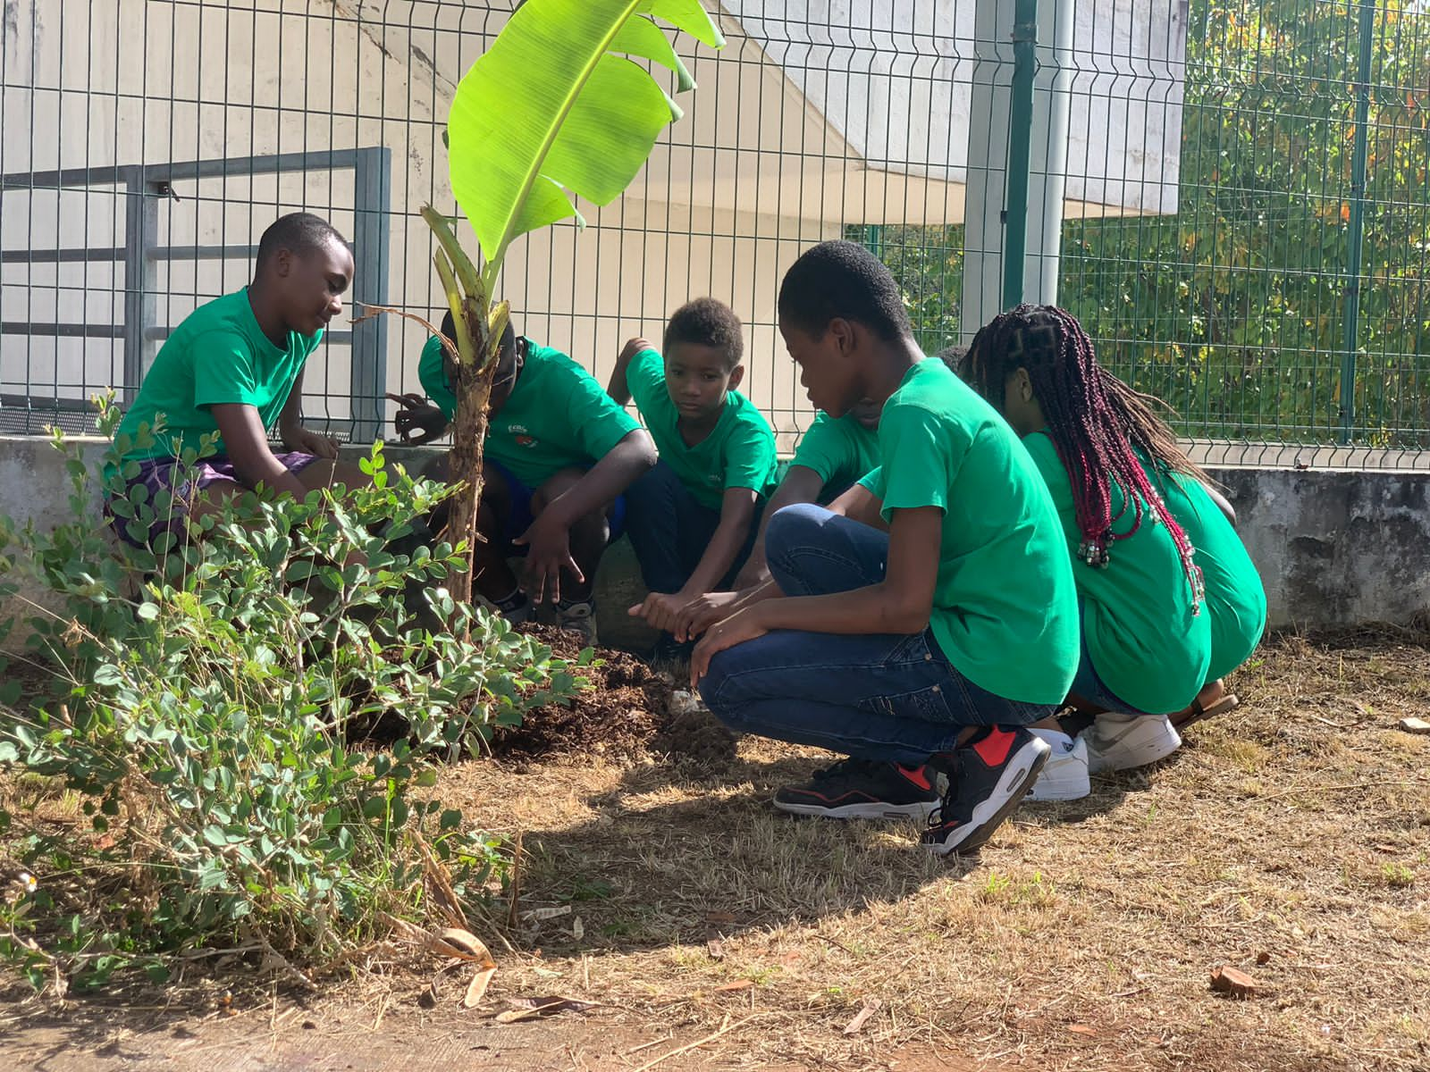
NOS JARDINIERS EN HERBE
NOTRE BANANIER: PLANTE HERBACEE,
NOUS DEVONS L’ENTRETENIR.

Slide 11
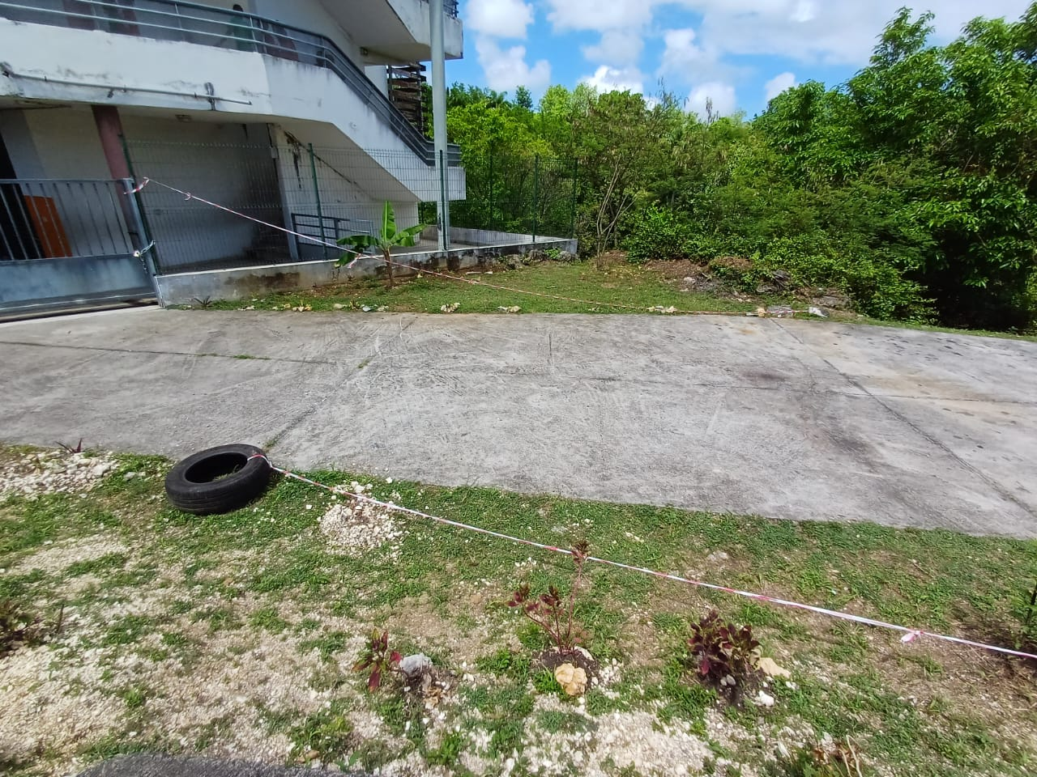
ISSUE DE SECOURS : ENTREE DE L’UNITE D’ENSEIGNEMENT EXTERNALISEE.
POURQUOI NE PAS L’EMBELLIR ?
LES ELEVES DE L’UEE SERONT CONTENTS.

Slide 12
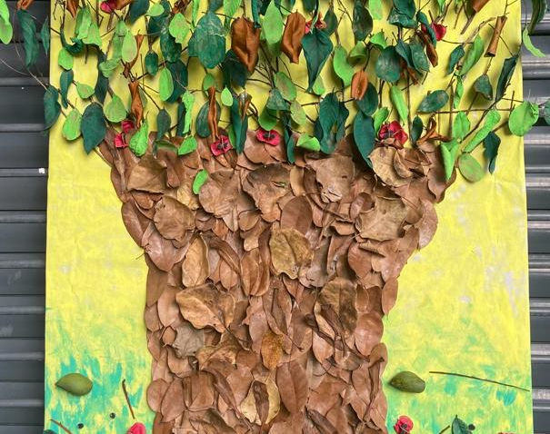
PRODUCTION D’ELEVES
ARBRE FABRIQUE A PARTIR DE FEUILLES SECHEES.

Slide 13
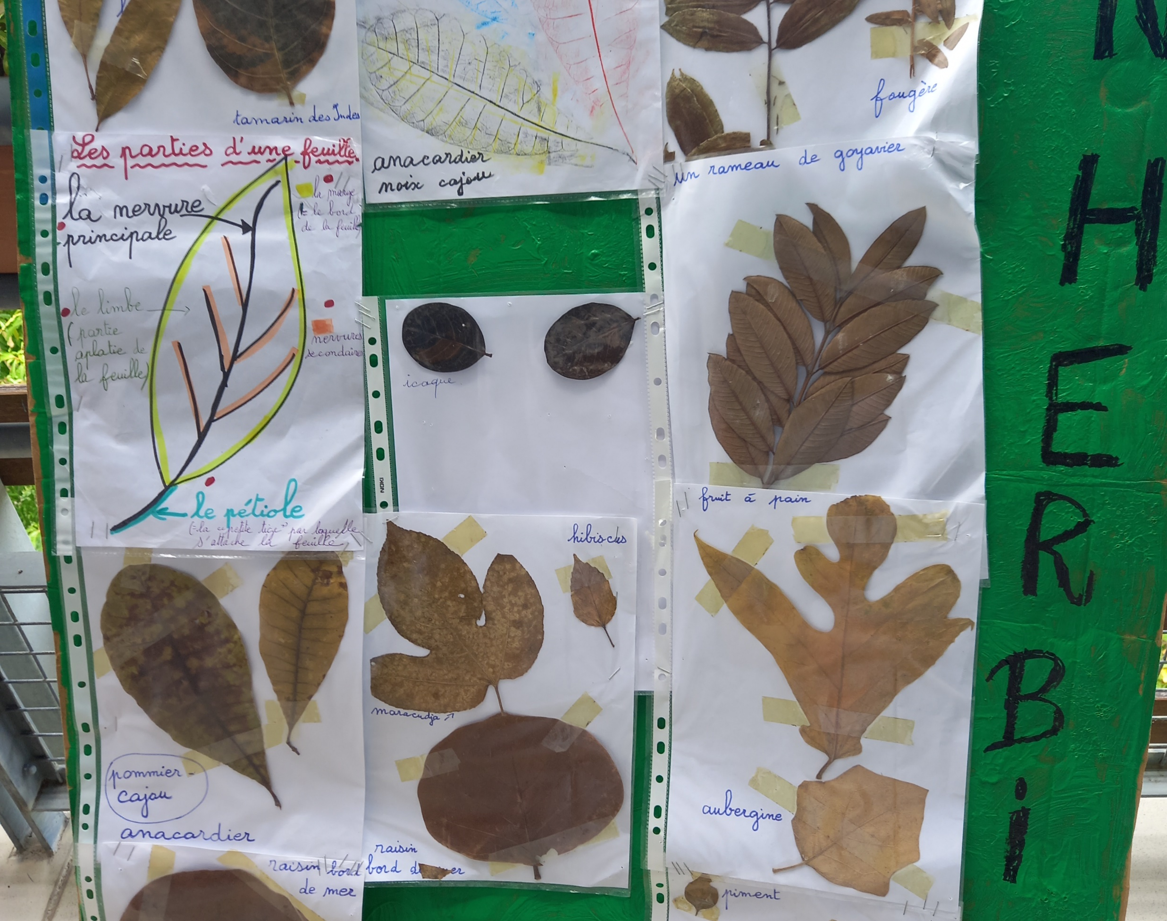
PRODUCTION D’ELEVES
REGARDEZ NOTRE HERBIER!

Slide 14
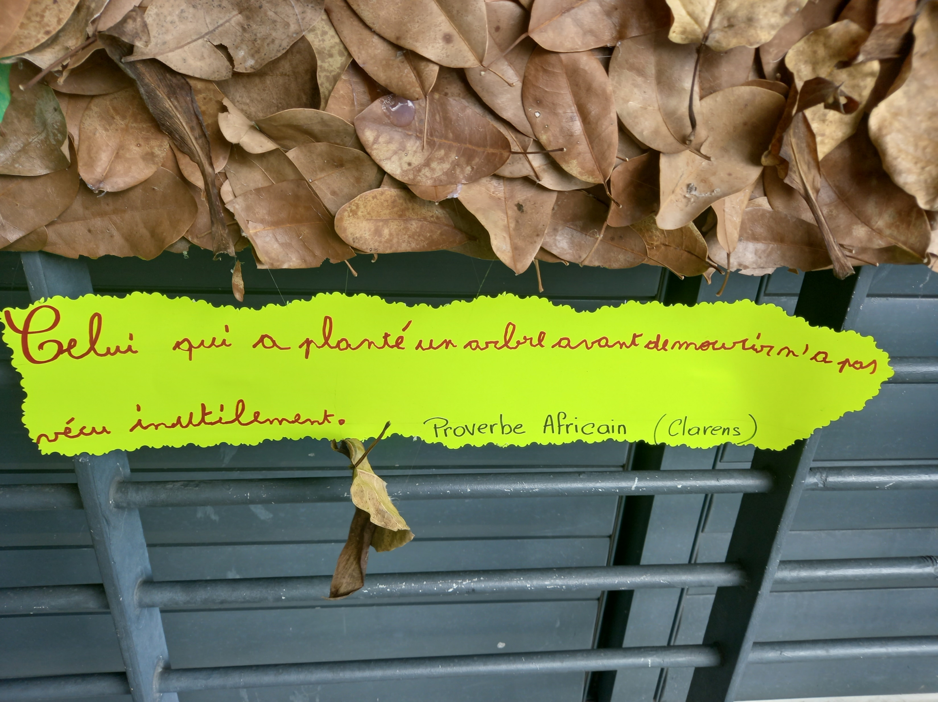
PRODUCTION D’ELEVE

Slide 15
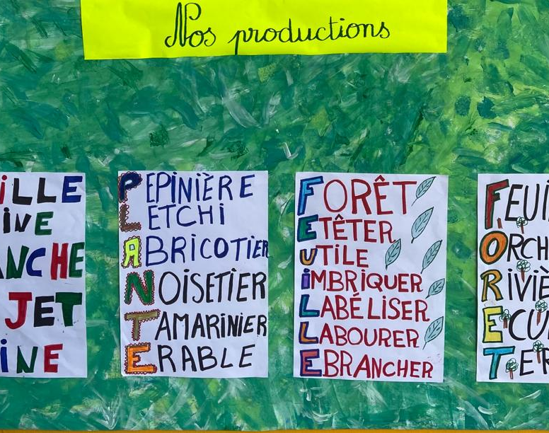
NOS ACROSTICHES
A PARTIR DE MOTS NOUS AVONS FAIT DES ACROSTICHES.

Slide 16
NOTRE ECOLE A ÉTÉ LABELLISEE PAR L’ASSOCIATION TERAGIR LE 9 JUIN 2023 SUR LA THEMATIQUE: BIODIVERSITE

